Slide 1

ННОД «Маленькая спичка – большая беда»
Задачи:
- закрепить знания об опасных предметах, знания номера телефона пожарной охраны;
- воспитывать осторожность в обращении с опасными предметами;
- развивать способность делать собственные умозаключения.

Slide 2
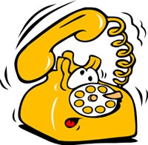
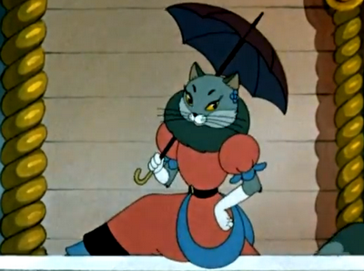
Сюрпризный момент. Раздаётся телефонный звонок, воспитатель берет трубку и внимательно слушает, что ему говорят, затем кладет трубку телефона на место.
Воспитатель: Ребята, мне позвонила наша хорошая знакомая - кошка Мурка. Она очень расстроена. И как мне показалось, нуждается в нашей помощи. Что же с ней произошло?

Slide 3
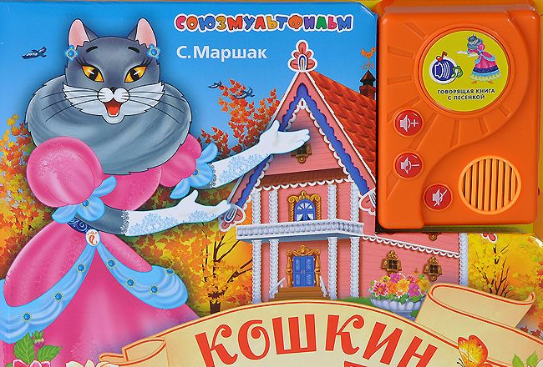
Случилась большая беда. Но давайте все по порядку. Вы знаете, что у кошки был красивый дом.

Slide 4
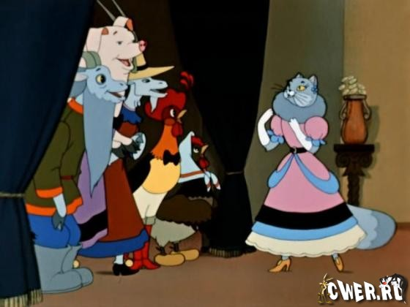
Она его очень любила, приглашала гостей.

Slide 5
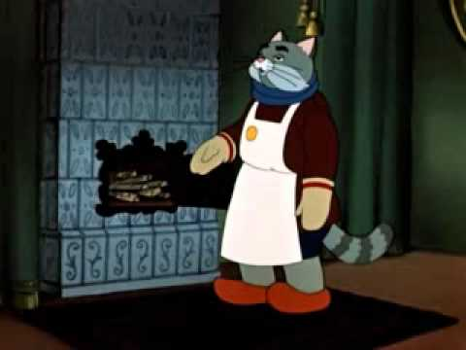
В доме стояла большая печка и когда наступили холода кот Василий решил её затопить, а дверь печки не закрыл. Искорка из печки попала на ковер, и все загорелось.

Slide 6
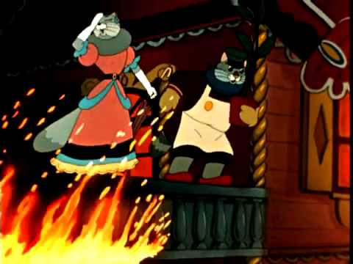
Вот так ее дом сгорел.
Бедная наша Мурка. А где же ей сейчас живешь?

Slide 7

Кот Василий построил новый дом, да вот беда, она боится что опять пожар будет. Поэтому я и позвонила к нам, ребята и просит помощи. Поможете ей?
Дети, давайте поможем кошке Мурке и расскажем какие предметы огнеопасные и как с ними нужно обращаться.

Slide 8
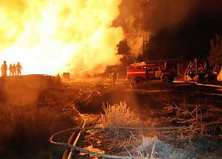
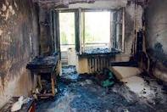
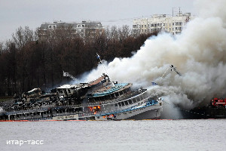
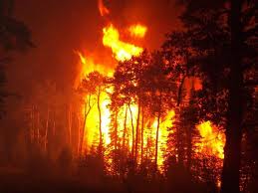
Ребята, пожары очень опасны. Что может произойти при пожаре?

Slide 9
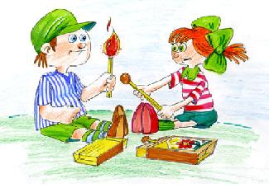
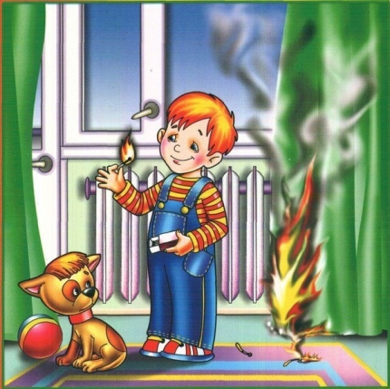
Вот правило первое, которое нужно всем запомнить.
Правило первое – касается каждого
Правило это самое главное!
И на улице и в комнате
Вы о нем ,ребята, помните:
Спички не тронь, в спичках –огонь!

Slide 10
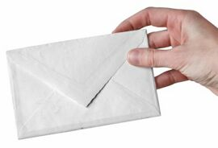


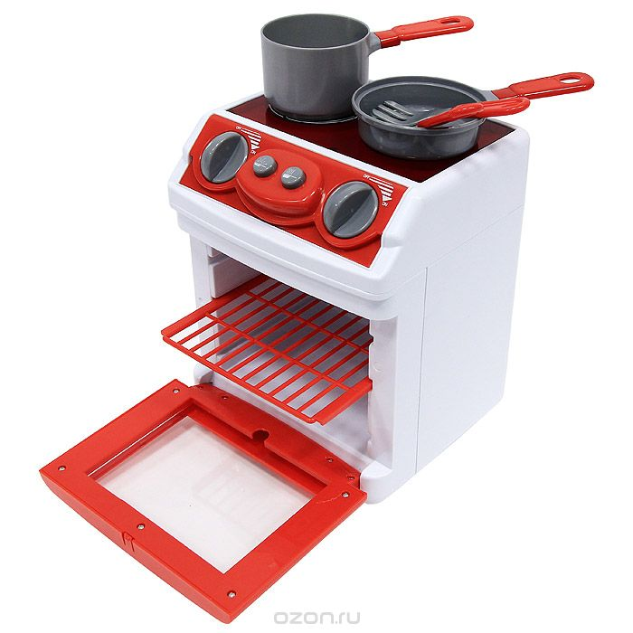
Ребята, а у меня есть для вас письмо. Вот оно. Давай-ка посмотрим, что же это за письмо? Ой, какое интересное. Ребята, здесь загадки, а отгадки находятся вот в этой коробке. Слушайте и находите отгадки.
В маленькой коробочке
Сестрички невелички,
Лежат – молчат
Чиркнешь – горят.
(спички)
Трудится ей совсем не лень
Еду готовит целый день.
(плита)
Тонкая девочка,
Белая юбочка,
Красный нос.
Чем длиннее ночи,
Тем она короче
От горючих слез.
(свеча)

Slide 11
Ну, вот ребятки и нашли в нашей волшебной коробочке отгадки. Молодцы! Дети, но не только спички могут быть причиной пожара. Электрические приборы тоже очень опасны. Какие электрические приборы вы знаете? (Ответы детей)

Slide 12
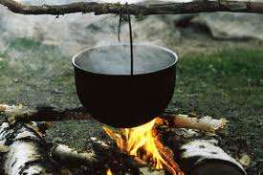
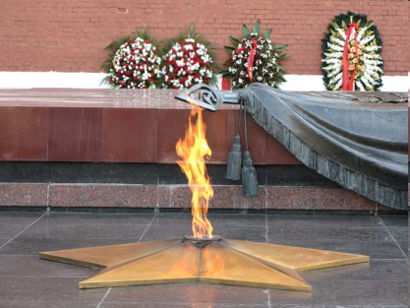
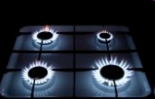
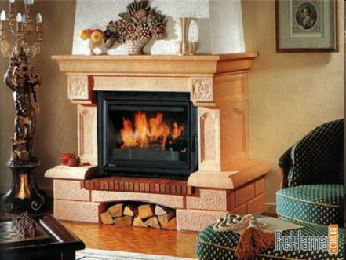
Огонь-друг!
Ребята, давайте поиграем в игру «Огонь - друг, огонь - враг».
(Дети строятся в две команды. Одна команда ищет картинки с изображением, где огонь –друг (топится печка, готовится обед на костре, горит свеча и т.д.), а другая команда ищет картинки с изображением, где огонь – враг (горит дом, лес, замыкание электропроводки и т.д.) На раз, два, три дети начинают игру.

Slide 13
Огонь-враг!
Молодцы, ребятки. Вы все справились с заданием. Победила дружба. Дети, ну а если все же случился пожар, что нужно делать?

Slide 14
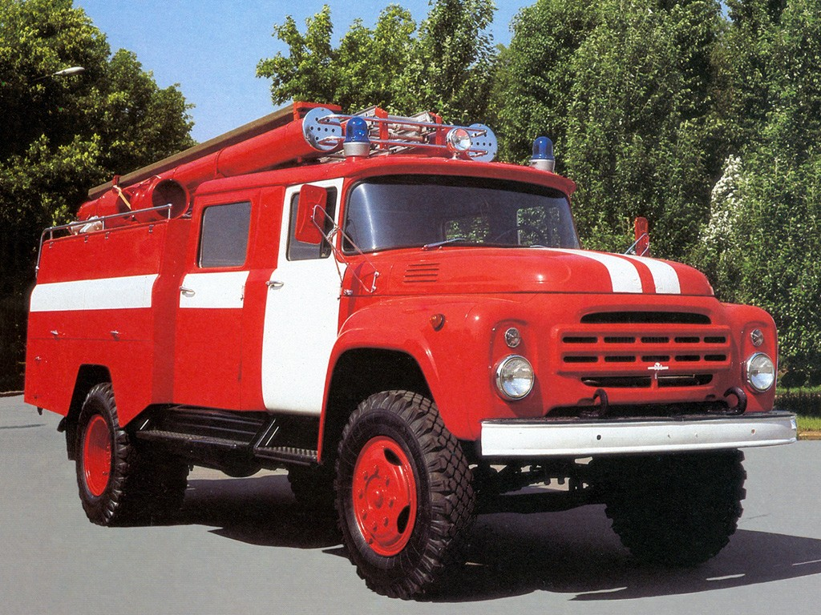

Ребята, а по какому номеру нужно позвонить, чтобы приехала пожарная машина?
Дети : Нужно позвонить по номеру –«01»
Воспитатель: Молодцы ребятки. А вот вам и правило второе.
Сам не справишься с пожаром,
Этот труд не для детей.
Не теряя время даром,
«01» звони скорей.
Набирай умело,
Чтоб не все сгорело.

Slide 15
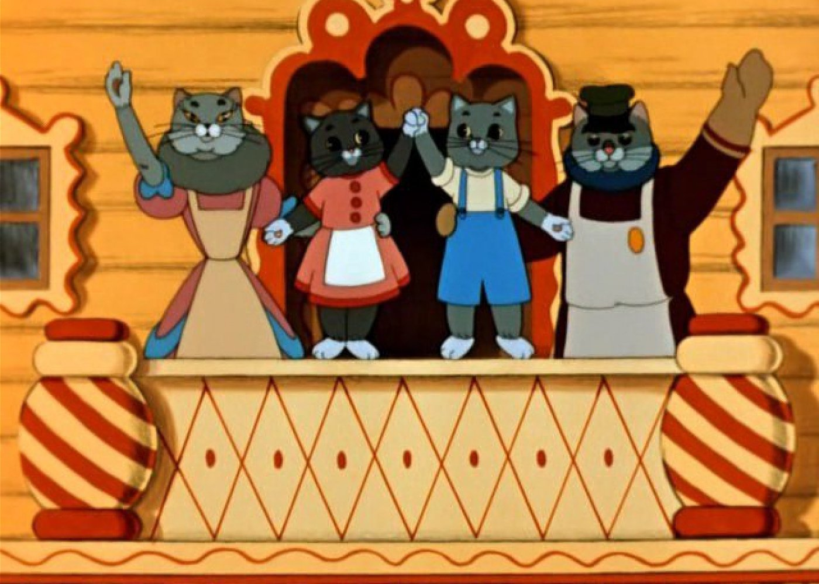
Ну вот и все мы показали и рассказали, что сами знали о пожаре кошке Мурке.
Спасибо вам большое, ребятки! Теперь Мурка будет жить спокойно в своем новом доме.

